Slide 1
Sudraba ekonomika
5. Nodarbība
Finansiālā patstāvība un ar to saistītie lēmumi.

Slide 2
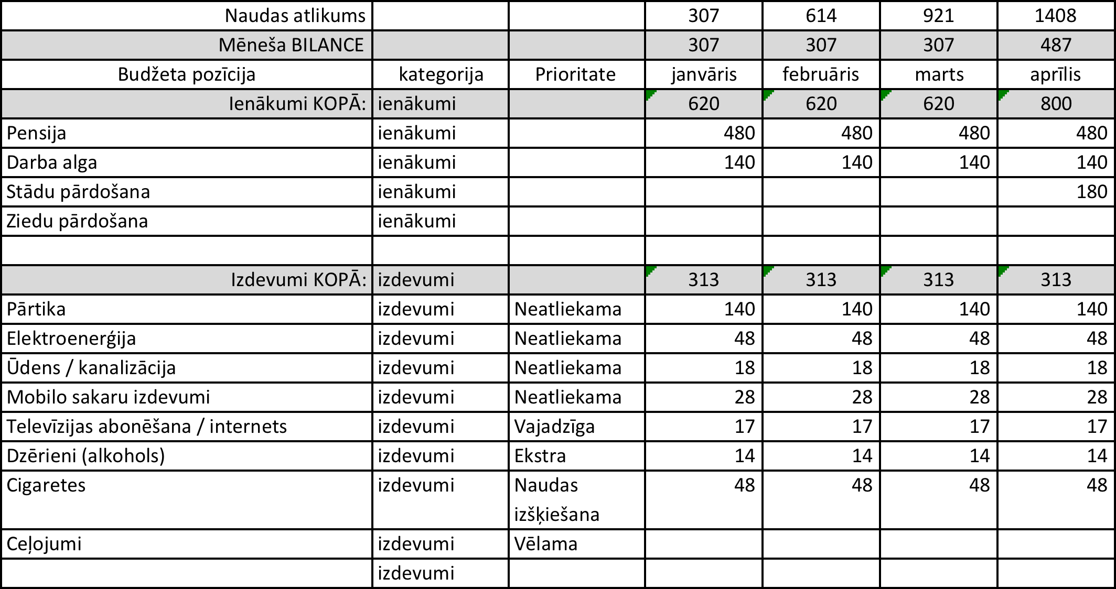
I. Budžets mēnesim un gadam.

Slide 3
Man būtiskākie riski.
Kas var visvairāk ietekmēt manus ienākumus?
  Cik iespējams, ka tas notiks?
  Ko es darīšu, lai ietekmi mazinātu?
Kas var visvairāk ietekmēt manus izdevumus?
  Cik iespējams, ka tas notiks?
  Ko es darīšu, lai ietekmi mazinātu?

